Slide 1
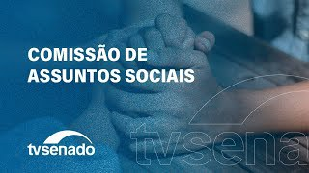


AUDIÊNCIA PÚBLICA
Instrução PL 5983/2019 – Regulamentação Acupuntura
Prof. Dr. WALDECIR PAULA LIMA
waldecir@ifsp.edu.br CREF 000686-G/SP
Agosto 2023

Slide 2

FÓRUM DOS CONSELHOS ATIVIDADES FIM DA SAÚDE – SÃO PAULO
OK
OK
OK
OK
OK
OK
OK
???
OK
OK
OK
OK
OK
OK
Conselho Regional de Biologia – CRBio-01;
Conselho Regional de Biomedicina – CRBM1;
Conselho Regional de Educação Física – CREF4/SP;
Conselho Regional de Enfermagem – COREN-SP
Conselho Regional de Farmácia – CRF SP;
Conselho Regional de Fisioterapia e Terapia Ocupacional – CREFITO3;
Conselho Regional de Fonoaudiologia – CREFONO2;
Conselho Regional de Medicina - CREMESP,
Conselho Regional de Medicina Veterinária – CRMV-SP;
Conselho Regional de Nutrição – CRN3;
Conselho Regional de Odontologia – CROSP;
Conselho Regional de Psicologia – CRP SP;
Conselho Regional de Serviço Social – CRESS-SP;
Conselho Regional de Técnicos em Radiologia – CRTR5.
≅ 1.6 milhão de Profissionais de Saúde

Slide 3
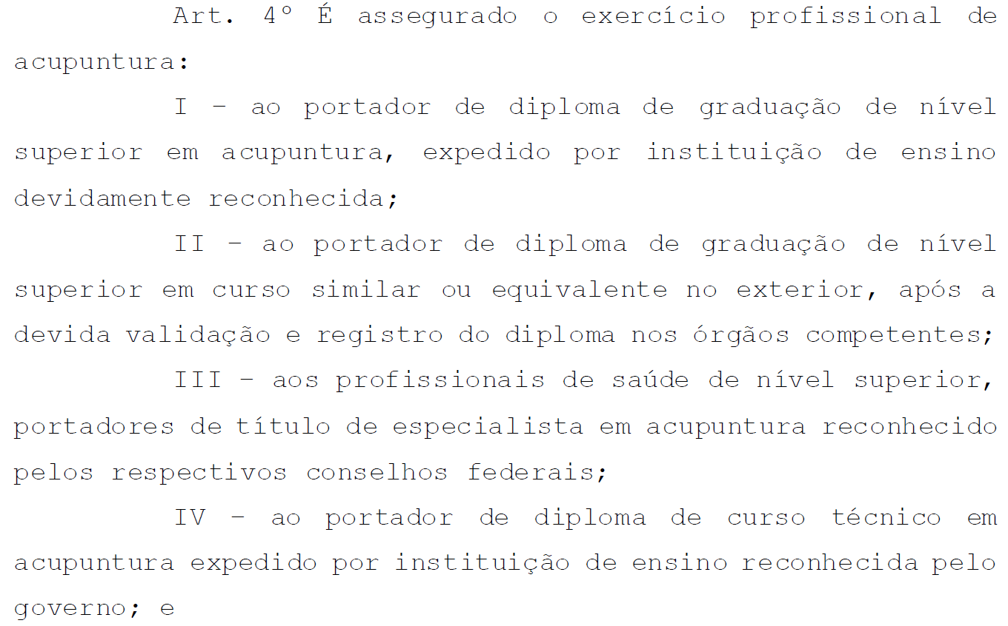
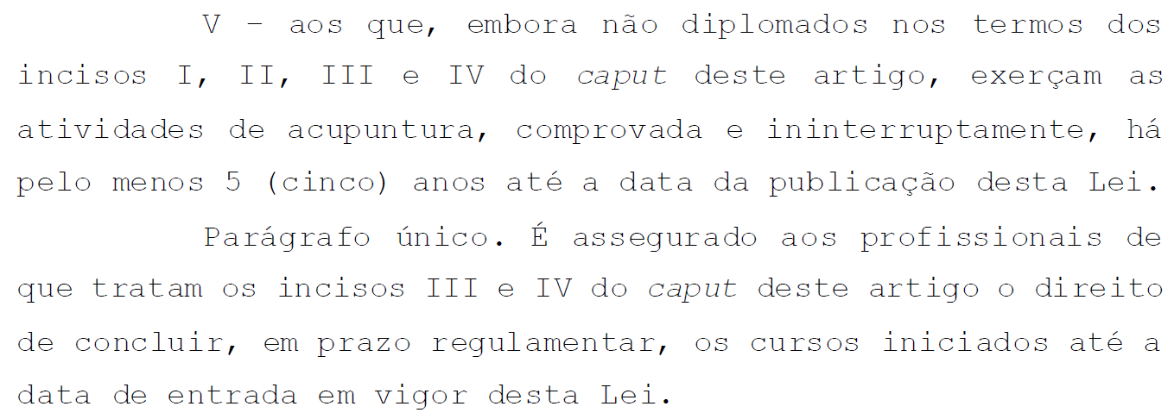
POSICIONAMENTO
3
Aspectos
Aprovação do PL na ÍNTEGRA com a redação original, SEM ADIÇÃO DE EMENDAS.

Slide 4
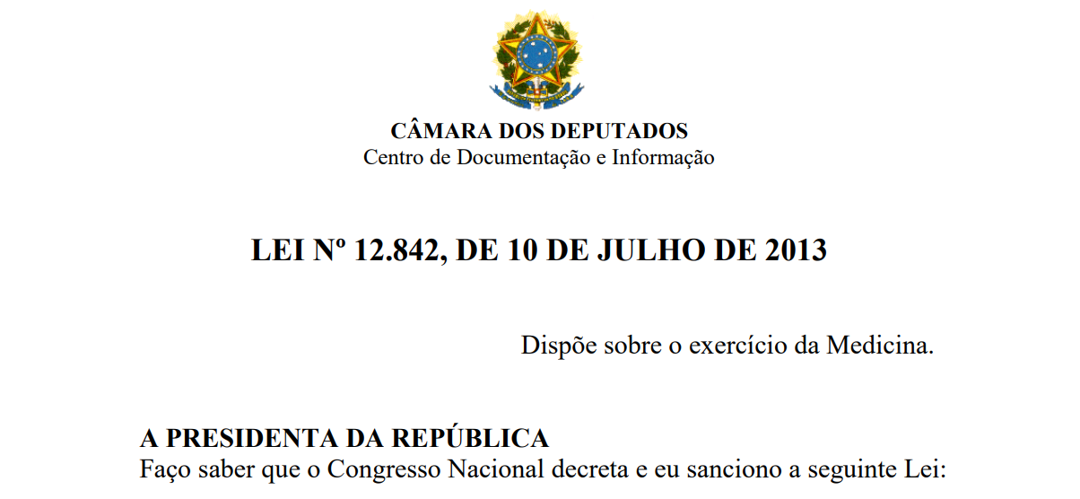
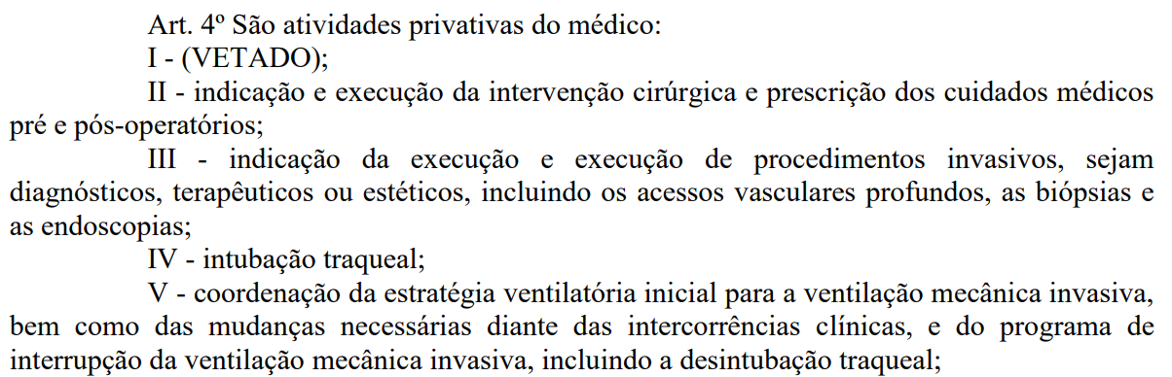

Procedimentos invasivos...

Slide 5
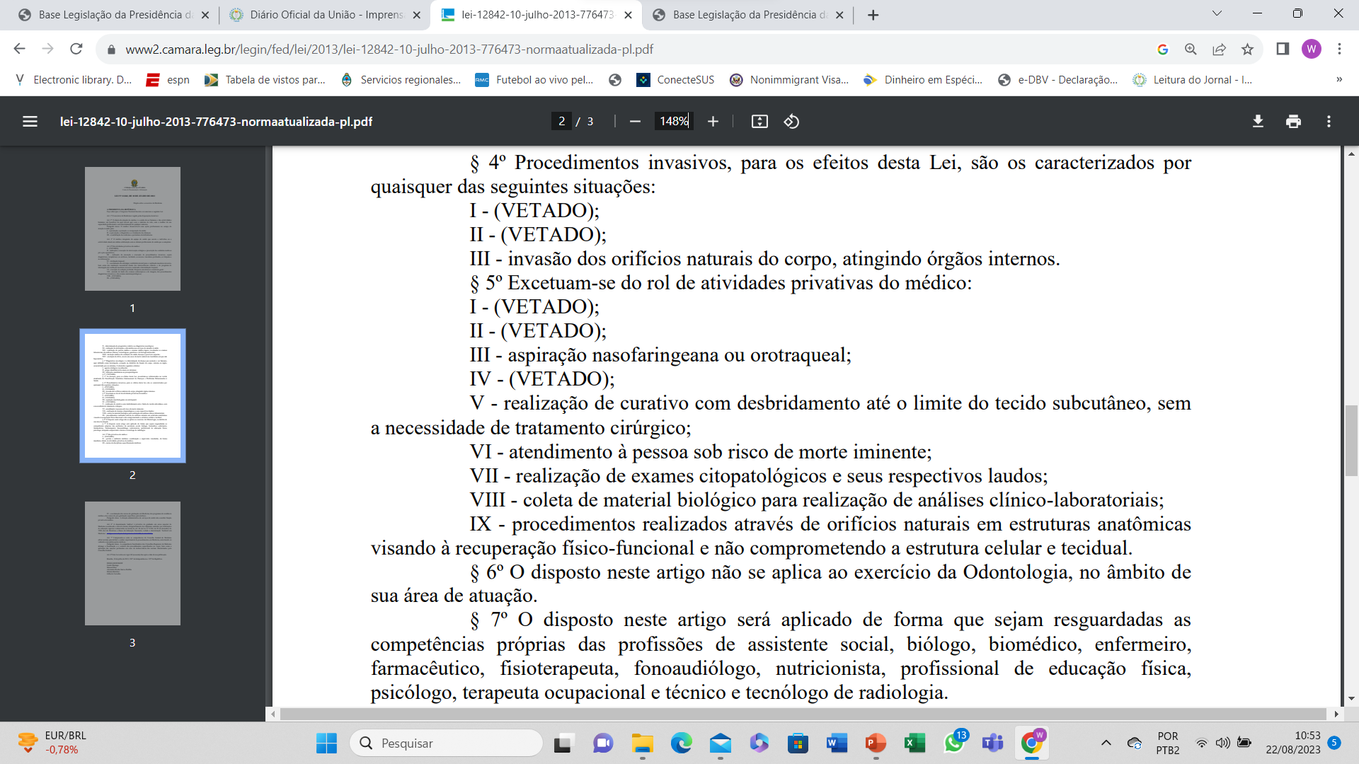
{

Slide 6
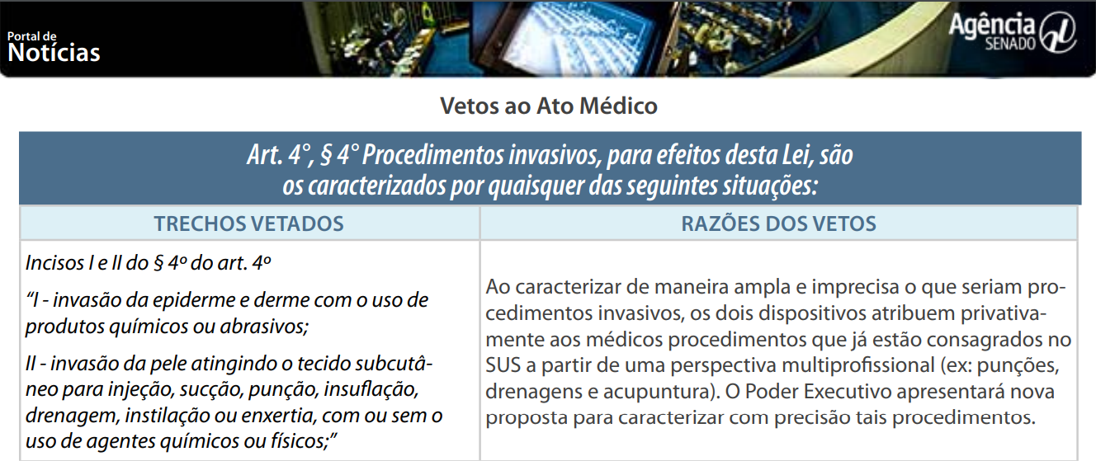
https://www12.senado.leg.br/noticias/infograficos/2013/07/quadro-vetos-ao-ato-medico/@@download/file

Slide 7
{

Slide 8
Procedimento Minimamente Invasivo ponto de vista técnico legal
De acordo com os vetos da Lei 12.842 de 2013 (Exercício da Medicina), um entendimento adequado para o termo “procedimentos minimamente invasivos” é o que define os mesmos como procedimentos injetáveis e perfurocortantes que invadem epiderme, derme e subcutânea sem atingir órgãos internos e considerados como não-cirúrgicos, normalmente realizados com agulhas e injeções hipodérmicas. Atualmente, os procedimentos minimamente invasivos mais demandados pela população são:
  Vacinação (profissionais da saúde);
  Aplicação de soro (enfermeiros);
  Aplicação de insulina (o próprio paciente – leigo ou não em saúde);
  Injeções* (enfermeiros, farmacêuticos, biomédicos);
  Coleta de sangue (enfermeiros);
  Podologia (podólogos);
  Tatuagens (tatuadores não profissionais da saúde);
  Acupuntura (profissionais da saúde)
  e outros...

Slide 9
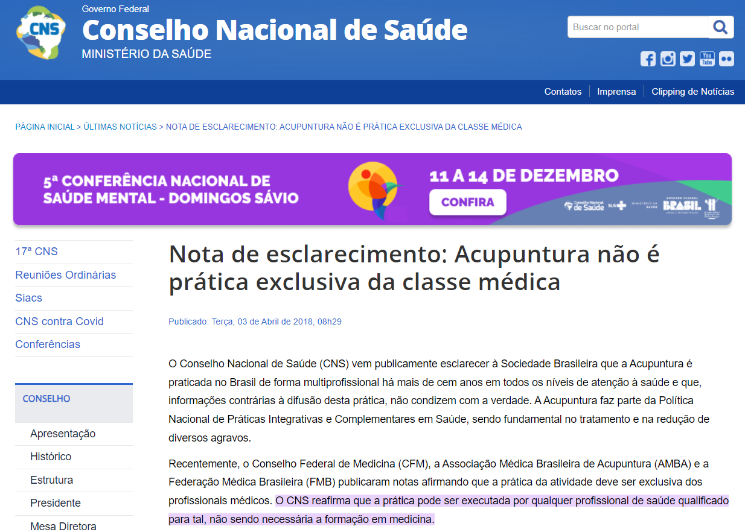

Slide 10
- a PORTARIA Nº 1.988, DE 20 DE DEZEMBRO DE 2018 do Ministério da Saúde reconhece que os Procedimentos da Acupuntura no SUS podem ser realizados de modo multiprofissional por Enfermeiros, Farmacêuticos, Fisioterapeutas, Fonoaudiólogos, Profissionais de Educação Física dentre outras categorias profissionais;
Grupo de Atenção Integral e Pesquisa em Acupuntura e Medicina Chinesa/GAIPA - Universidade Federal do Ceará, 2022

Slide 11
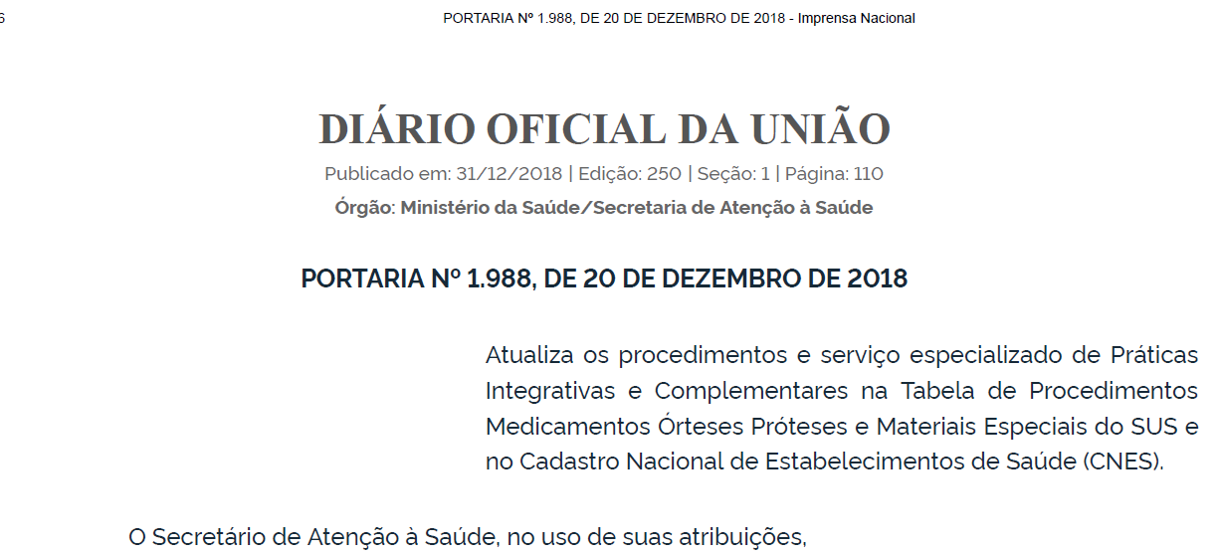
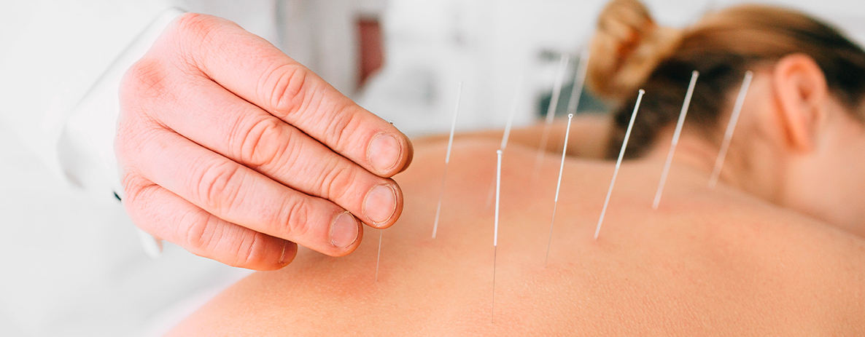
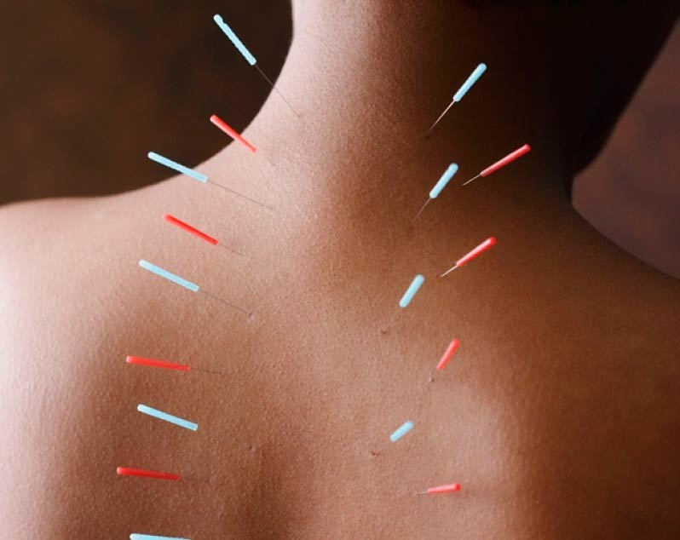
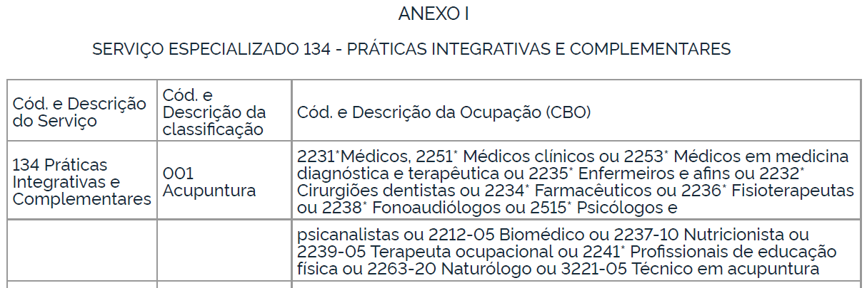

Slide 12
- a PORTARIA Nº 1.988, DE 20 DE DEZEMBRO DE 2018 do Ministério da Saúde reconhece que os Procedimentos da Acupuntura no SUS podem ser realizados de modo multiprofissional por Enfermeiros, Farmacêuticos, Fisioterapeutas, Fonoaudiólogos, Profissionais de Educação Física dentre outras categorias profissionais;
- dados sobre a produção Ambulatorial no SUS disponibilizados no sistema TABNET/DATASUS mostram que, há décadas, diversos profissionais de saúde realizam milhares de procedimentos relacionados ao código 0309050022 SESSÃO DE ACUPUNTURA COM INSERÇÃO DE AGULHAS. No ano de 2021, cerca de 418.492 procedimentos foram autorizados. Destes, aproximadamente 49,3% (206.215) foram realizados por Fisioterapeutas, Enfermeiros, Biomédicos, Profissional de Educação Física e outros profissionais sem formação em Medicina, contribuindo para saúde da população e para a viabilidade e qualidade das ações e serviços da saúde pública. Detalhe: NÃO EXISTE histórico significativo de erros nos procedimentos;
- a Organização Mundial de Saúde (OMS) e a Política Nacional de Práticas Integrativas e Complementares no SUS (PNPIC) consideram a Acupuntura como uma prática multiprofissional dentre as diferentes categorias da saúde;
Grupo de Atenção Integral e Pesquisa em Acupuntura e Medicina Chinesa/GAIPA - Universidade Federal do Ceará, 2022

Slide 13
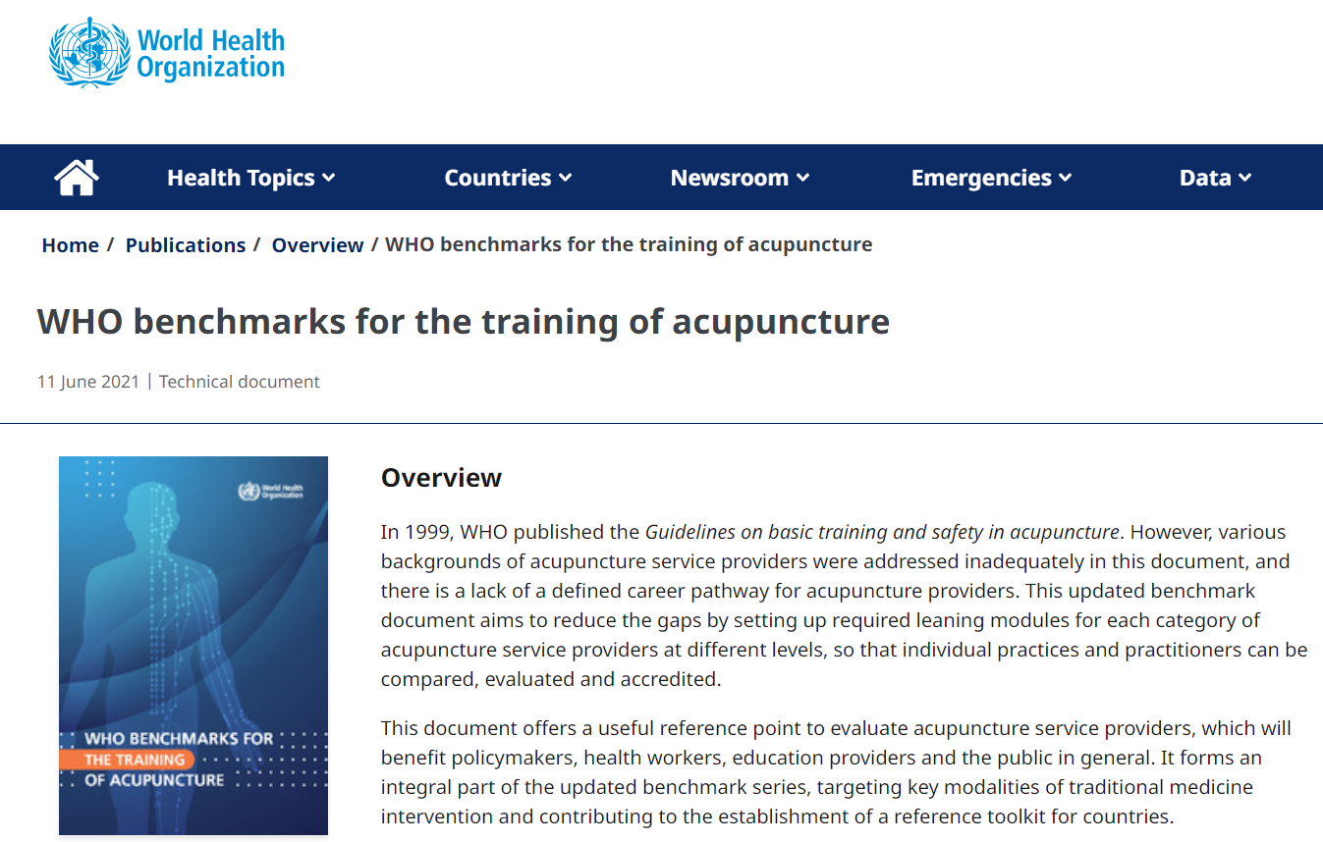

Slide 14
- a PORTARIA Nº 1.988, DE 20 DE DEZEMBRO DE 2018 do Ministério da Saúde reconhece que os Procedimentos da Acupuntura no SUS podem ser realizados de modo multiprofissional por Enfermeiros, Farmacêuticos, Fisioterapeutas, Fonoaudiólogos, Profissionais de Educação Física dentre outras categorias profissionais;
- dados sobre a produção Ambulatorial no SUS disponibilizados no sistema TABNET/DATASUS mostram que, há décadas, diversos profissionais de saúde realizam milhares de procedimentos relacionados ao código 0309050022 SESSÃO DE ACUPUNTURA COM INSERÇÃO DE AGULHAS. No ano de 2021, cerca de 418.492 procedimentos foram autorizados. Destes, aproximadamente 49,3% (206.215) foram realizados por Fisioterapeutas, Enfermeiros, Biomédicos, Profissional de Educação Física e outros profissionais sem formação em Medicina, contribuindo para saúde da população e para a viabilidade e qualidade das ações e serviços da saúde pública. Detalhe: NÃO EXISTE histórico significativo de erros nos procedimentos;
- a Organização Mundial de Saúde (OMS) e a Política Nacional de Práticas Integrativas e Complementares no SUS (PNPIC) consideram a Acupuntura como uma prática multiprofissional dentre as diferentes categorias da saúde;
- a Acupuntura já se encontra inserida nas Universidades Públicas (UFC, UNIFAL, UFMG, UFRN e outras) como objeto de ensino em nível de graduação e pós-graduação, extensão e pesquisa (iniciação científica, mestrado e doutorado) nas diferentes áreas de conhecimento (Saúde Coletiva, Educação Física, Enfermagem, Medicina e outras).
Grupo de Atenção Integral e Pesquisa em Acupuntura e Medicina Chinesa/GAIPA - Universidade Federal do Ceará, 2022

Slide 15
POSICIONAMENTO
Considerando o exposto, reitero:
Aprovação do PL na ÍNTEGRA com a redação original, SEM ADIÇÃO DE EMENDAS.

Slide 16
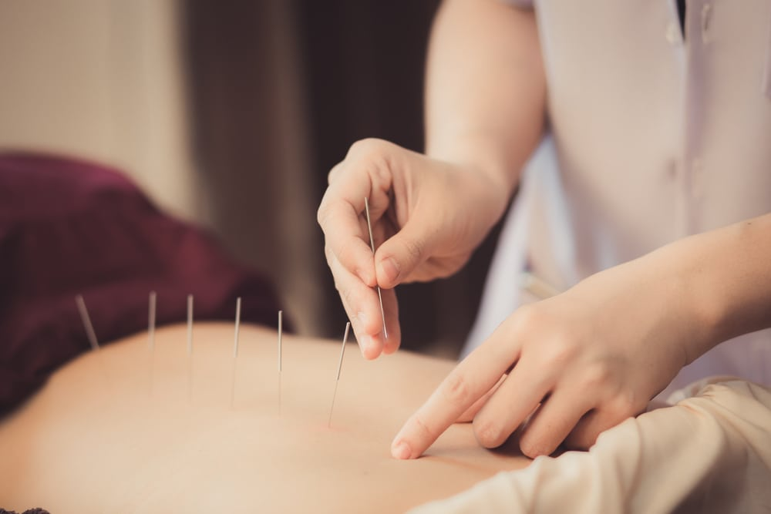
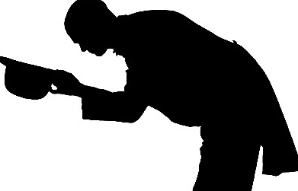
OBRIGADO
Prof. Dr. WALDECIR PAULA LIMA
waldecir@ifsp.edu.br
CREF 000686 G/SP

